Slide 1
Поддержка структурных изменений в процессах загрузки данных
Долбешкин Андрей Николаевич, 545 группа
Руководитель: Александр Сергеевич Дольник
Рецензент: д. ф-м. н. Борис Асенович Новиков
Санкт-Петербург
2012
Notes:
Должно быть у каждого из нас возникала задача, в которой необходимо загрузить данные из какого-нибудь источника.
Каким образом вы бы ее решали? – Написали бы код, который перекачивает данные. (Обычно такая задача занимает от 2 часов времени). Допустим этот код работает какое-то время корректно (например 2 года), и вдруг данные перестают загружаться или загружаются некорректно. На выявление и устранение ошибки может уйти много времени. Рассмотрим простейший пример.

Slide 2
О предметной области
ETL процесс – процесс извлечения-преобразования-загрузки данных. Характерна регулярность.
Внешние
источники
данных
Отчеты
Хранилище
данных
OLAP
ETL
Статистика
Локальные БД
Операционные
БД
Анализ
данных
Notes:
Extract-transform-load - процесс извлечения-преобразования-загрузки данных. Характерна регулярность. Собирают данные из разных источников (xml, веб-сервисы, сайты, БД), преобразуют, чистят и загружают в ХД, далее данные уже используются в OLAP, анализе, статистике. Являются важным промежуточным звеном. Требуют больших затрат на разработку и поддержку. Процессы могут долго работать без проблем, но периодически источники данных могут меняться. (происходят структурные изменения в источниках данных), часто это негативно сказывается на работе процесса. (перестает работать, страдает качество данных). В данной работе предпринята попытка решить такие проблемы.

Slide 3
Постановка задачи
Выявить структурные изменения в источниках данных
Разработать метод диагностики, в том числе потенциальных, структурных изменений в источниках данных
Реализовать метод поддержки структурных изменений
Notes:
В первую очередь, необходимо было классифицировать структурные изменения.
Основной задачей данной работы являлась разработка метода, который позволит справиться с указанными ранее проблемами.
Также необходимо разработать программный инструмент, который позволить строить ETL-процессы и использовать метод поддержки структурных изменений.

Slide 4
Классификация структурных изменения в источниках данных
Удаление именованных/неименованных столбцов
Переименование столбцов
Изменение формата данных
Изменение порядка столбцов
Разделение столбцов
Удаление связей
Notes:
Удаление именованных/неименованных столбцов (данные грузятся в таблицу в БД (огр. NOT NULL), вышел приказ, который требовал убрать из документа столбец, при попытке загрузить null, произошла ошибка)
Переименование столбцов (Температура -> Температура в цельсиях)
Изменение формата данных (доллары-фунты, цельсии - кельвины)
Изменение порядка столбцов
Разделение столбцов (адрес дробится, ФИО)
Воспользуемся Kettle для того, чтобы выгрузить данные в Excel из файла. Потом возьмем второй файл с этого же сайта, повторим выгрузку. Данных о температуре не оказалось. ПОЧЕМУ??? – Поменялся порядок столбцов! Это пример из реальной жизни.
Наиболее частыми проблемами в жизни ETL процесса являются структурные изменения (например изменение порядка столбцов, добавление/удаление столбцов) и изменения формата данных

Slide 5





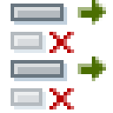
ETL-сценарий
Файлы с данными
по температуре
Загрузка в БД
Фильтрация
по региону
Отбор
файлов
Отбор параметров
Notes:
Рассмотрим пример в ETL-средстве KETTLE, как раз удаление (переименование) столбцов.
На вход несколько файлов с данными по температуре, отбор параметров «температура», фильтрация по региону, загрузка в БД (not null),
510 записей не загрузилось.

Slide 6
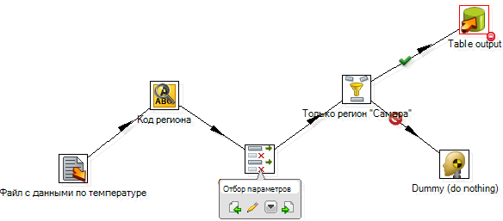
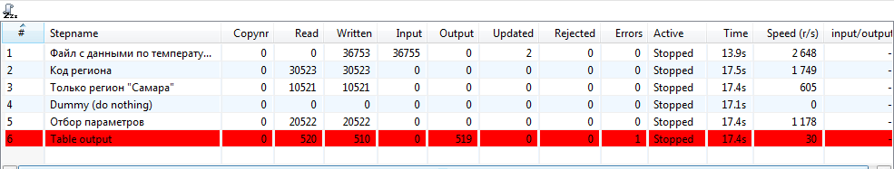
ETL-сценарий

Slide 7
Чем плох классический сценарий ETL
Сложность диагностики и исправления проблем
  Сложность поиска причины
  Сложность поиска виновного
  Большие трудозатраты на исправление
Сложность отслеживания качества данных
Низкий уровень интерпретации ошибок

Slide 8
Описание модели
Модель процесса представляется в виде графа (Alkis Simitsis)
В основе лежит преобразование графов
Проектирование ETL процесса на основе онтологий
Notes:
За основу исследований взят метод, разработанный в 2009 году Alkis Simitsis и ко (HP Labs), который предлагает автоматическое проектирование ETL.
Модель процесса представляется в виде графа, который содержит подграфы источника/цели данных, онтологии.(Initial state)
Есть грамматика, которая, совершая преобразования исходного графа, добавляет в него операции ETL.
Можем задать правила, по типу грамматик (для графов).
Автоматичекски строится. НО имеет минусы, авторами не предусматриваются изменения процесса. (Только строить заново! Может делаться не так быстро, может произойти потеря данных, и непонятен момент).
Этот метод хорош, но в нем нет поддержки структурных изменений.

Slide 9
Онтология
O = <X, R, F>, где
  Х – понятия предметной области
  R – отношения между понятиями (typeOf, partOf, is-a)
  F - функциональные интерпретации (f1:string->{1,0}, f2:range->{1,0}, f3:regexp->{1,0})
  Стандарт OWL 2.0 (W3C)
Notes:
Немного об онтологии. Есть много определений. Мы используем такое….
Что такое понятия предметной области? Как ограничить предметную область? Никто не знает, что это такое, но все используют (и мы!).
Консорциум W3C даже разработал стандарт OWL 2.0 (язык описания онтологии) в 2004 году.

Slide 10
Описание модели
Is-a
Is-a
OntNode
OntNode
OntNode
SrcNode
Operation
IntmNode
Operation
FILTER
TrgNode
Notes:
Сослаться на статью. Было предложено проектировать процесс. Мы не доверяем источникам данных. Есть Filter (выкидывает ошибки, неподходящие данные). Допустим изменение классификатора (отделы A,B,C (фильтровали)-> стало A,B). В одном (из нескольких) документов переименовали столбец. Указать в чем проблема!
Как связать?

Slide 11
Описание метода
Расширение графовой модели
Усовершенствование операции Filter
Отложенное изменение процесса
  Предложение внести изменение в процесс
  Предложение сгенерировать процесс заново
Notes:
Вводим «недоверие» к данным.
Ext_Filter.
При фильтрации неподходящие данные не пропадают, а складываются в так называемую корзину, у которой есть пороговое значение количества записей. Если порог превышен (что-то пошло не так), то есть 2 сценария:
Замэппить столбец с ошибкой на другой узел в онтологии, повторить выполнение процесса
Запустить генерацию процесса заново.

Slide 12

Модифицированный ETL-сценарий
Файлы с данными
по температуре
Корзина
Загрузка в БД
Фильтрация
по региону
Отбор
параметров
Отбор
файлов
Фильтр

Slide 13
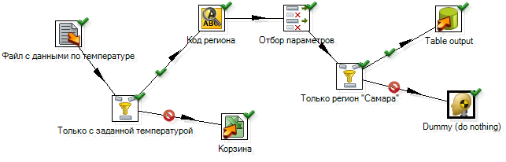
Модифицированный ETL-сценарий

Slide 14
Описание особенностей реализации метода
Реализован в виде плагина к Kettle
  Осуществляет отображение модели данных на онтологию
  Создает графовую модель процесса
  Строит по модели процесса реальные трансформации в Kettle
Notes:
Реализация метода сделана в виде плагина к Kettle.
Принимает на вход данные и осуществляет отображение модели данных на онтологию.
Строит модель процесса. На основе модели добавляет трансформации Kettle.
мэппинг происходит в полуавтоматическом режиме, остальные действия проходят автоматически.

Slide 15
Развитие ETL-процессов
Пример | Анализ | Кодир. | Под.(2-4 мес.)
Hardcode | 1 ч/д | 24 ч/д | 4 ч/д
hardcode + libs | 1 ч/д | 17 ч/д | 3-4 ч/д
Kettle | 1 ч/д | 2.5 ч/д | 0.5-1 ч/д
SETTL | 3 ч/д | авто | ~0
Notes:
Были проанализированы проекты по загрузке погодных данных в ЭЭ.
Эволюция процессов описана в статье VivanTech. Можно выделить 4 стадии развития процессов. Разработка процесса состоит из 3 фаз – анализ предметной области, кодирование, поддержка. В таблице приведены усредненные данные по трудозатратам на каждую фазу (в чел/днях)

Slide 16
Заключение
Классифицированы структурные изменения в источниках данных
Разработан метод диагностики структурных изменений в источниках данных
Реализован алгоритм перестроения процесса
Решение уменьшает время разработки и поддержки процесса

